Slide 1
Семинар-практикум «Основные методы и приемы использования формирующего оценивания на уроке. Технология организации групповой работы»
20 января 2018

Slide 2
Цели
Познакомимся с методами и приемами формирующего оценивания на уроке.
Научимся правильно строить работу в группах.

Slide 3
Предметом АО являются не только знания и творческие результаты, но и сама деятельность по их получению
Для достижения результата необходимо учитывать при планировании урока следующее:
1. Всегда определять критерии оценки его результативности.
2. Всегда знакомить учеников с этими критериями.
3. Давать ученикам возможность обратной связи.
4. Учить учеников ответственности за их обучение.
5. Предоставлять ученикам возможности оценки и самооценки.
6. Оценивать работу учеников только после их самооценки.
7. Давать учащимся возможность улучшить свою работу и показать, как это можно сделать.
8. Верить в возможности учеников и демонстрировать им свои надежды, что они могут достичь большего.
9. Сообщать родителям о прогрессе их ребенка, вооружать их критериями оценки.
10. Создавать атмосферу сотрудничества, а не соревнования.
.

Slide 4
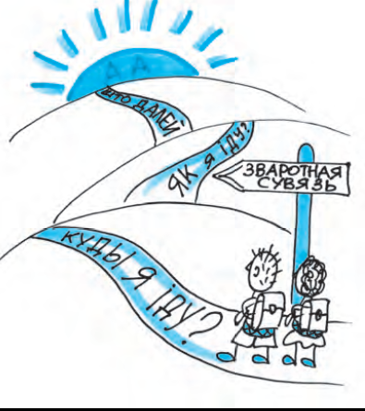
Формирующее (формативное) оценивание – это целенаправленный непрерывный процесс наблюдения за учением ученика.
Оно основывается на оценивании в соответствии с критериями и предполагает обратную связь.
Целью формирующего оценивания является корректировка деятельности учителя и учащихся в процессе обучения на основе промежуточных результатов, полученных в процессе обучения.

Slide 5
Примеры критериев
Праверачная работа па тэме «Множанне натуральных лікаў»
(V клас. 30 хвілін. 15 хвілін адводзіцца на паўтарэнне)
Наштобузу:
Ведаць: а*1=а, а*0=0 ( 2 балы).
Умець: 1. Знаходзіць здабытак адназначных лікаў, двухзначнага і адназначнага (4 балы).
2. Знаходзіць здабытак мнагазначных лікаў (6 балаў).
3. Рашаць тэкставую задачу ў тры дзеянні (8 балаў).
4. Прымяняць веды па тэме ў незнаёмай сітуацыі, калі ведаеш азначэнне
здабытку натуральных лікаў (10 балаў). Генадзь Змітровіч, г. Горкі.
Проверочная работа по теме «Именные части речи» (Х класс)
Наштобузу:
1. Определить частеречную принадлежность выделенных слов.
2. Сделать морфологический разбор указанных слов.
Записать исправленный вариант текста, в котором допущено нарушение морфологических норм. Людміла Яршова, г. Мінск.

Slide 6
Примеры критериев
Праверачная работа па тэме «Складаназалежныя сказы з даданымі азначальнымі і дапаўняльнымі часткамі» (IX клас)
Наштобузу для падрыхтоўкі да праверачнай работы запісалі з вучнямі ў сшыткі. Гэтымі крытэрыямі яны карысталіся і дома, калі рыхтаваліся да работы, і на ўроку, калі яе пісалі.
Крытэрыі:
• запісаць пад дыктоўку сказ;
• прааналізаваць яго будову;
• падкрэсліць граматычныя асновы;
• паставіць знакі прыпынку;
• знайсці галоўную частку, паставіць пытанні да даданай, вызначыць
від даданай часткі;
• скласці схему складаназалежнага сказа;
ацаніць сваю работу.
Наталля Татарыновіч, г. Мінск.

Slide 7
Методы и приемы формирующего оценивания Ключевой вопрос
Мы охотно учимся тому, в чем имеем интерес, что нас интригует, что необходимо нам для достижения цели. Мы стремимся понять и легко запоминаем то, что нас интересует. Ключевой вопрос - именно такой элемент АО. Ключевой вопрос примечателен тем, что одновременно выполняет несколько функций:
• пробуждает любознательность и интерес к теме;
• поощряет думать;
• привлекает внимание и ставит вызов;
• ускоряет усвоение материала;
• тесно связан с целью урока или серии уроков;
• ускоряет выполнение целей урока.
Стоит отметить, что ключевые вопросы не обязательно должны иметь черты вопросов: это может быть проблема, гипотеза, загадка, задача, тезис, ситуация, рисунок или фото, коллаж - и даже поведение учителя.
Постановка вопросов. Вопросы к ученикам выполняют, прежде всего, учебную функцию.

Slide 8
Четыре принципы задавания вопросов:
Время ожидания ответа всегда соизмерим степени тяжести вопроса.
Ученики не поднимают рук - учитель сам решает, кого спросить.
Только тот не допускает ошибок, кто не отвечает на вопрос.
Учащиеся имеют право согласовывать ответы в парах.

Slide 9
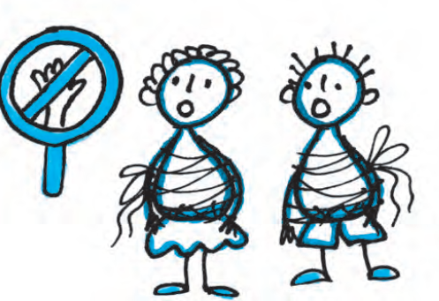
Закон неподнимания рук
Я жадаю распавесці пра рэакцыю на правіла непадымання рукі не з боку настаўнікаў, а – бацькоў.
Праходзіў бацькоўскі сход, і наступіў такі момант, калі ўсе запланаваныя мной пытанні былі вырашаны, але бацькі і не сыходзяць, і нічога не пытаюць. І тут я прапанавала выказаць свае прапановы ці праблемы, як іх дзеці, шляхам выцягвання палосак з прозвішчамі.
І о цуд! Бацькі пачалі, не ўтойваючы выказваць праблемы, заўвагі, пажаданні. Выказаліся ўсе! Хоць да гэтага гатовыя былі сысці дахаты са сваімі праблемамі .
Алена Нiкiфаровiч, г. Глыбокае

Slide 10
«Кубик Блума» можно использовать на всех этапах уроков любого типа.
Однако наиболее удобно применять приём на обобщающих занятиях, когда у ребят уже есть представление о сути темы.
Для начальной школы:
Опиши (то есть ребёнку нужно назвать форму, цвет, размер предмета или просто назвать явление);
Сравни (необходимо указать сходства и различия с уже знакомыми предметами или процессами);
Предложи ассоциацию (ученик должен назвать то, с чем у него ассоциируется тот или иной объект или явление);
Проанализируй (как сделан предмет, из чего состоит);
Используй (дети показывают, как можно применить предмет);
Дай оценку (малыши перечисляют достоинства и недостатки рассматриваемого).

Slide 11
Прыклады ключавых пытанняў Беларуская мова і літаратура:
Якія два асабовыя займеннікі перашкаджаюць на дарогах аўтатранспарту?
Чаму гукі называюць прыстаўнымі, а не прыставачнымі?
Чаму менавіта літары Ў паставілі помнік у Полацку?
Вобразы персанажаў у паэме Янкі Купалы «Магіла льва». Машэка – герой ці злодзей? Наталька – ахвяра ці злаўмыснік?
Хочаш жыць – умей выкручвацца. Хто з герояў аповесці В.Быкава «Сотнікаў» жыве, а хто выкручваецца?
Калі мы фармулюем пытанне, то адначасова вызначаем мэту, якую збіраемся дасягнуць. Добра пастаўленае пытанне – тое, на якое вучань пажадае адказаць, зможа знайсці адказ ці над якім яму захочацца падумаць, тады ён будзе зацікаўлены ў вучэбным працэсе.
Дзяцей неабходна вучыць адказваць на тыя пытанні, якія ім прыйдзецца вырашаць ў дарослым жыцці. А гэтыя пытанні звычайна не маюць гатовых рашэнняў і маюць на ўвазе шмат варыянтаў адказаў.

Slide 12
Стратэгія 1. Выбар правільнага адказу і абгрунтаванне свайго выбару
Пытанне | Перайначанае пытанне пры дапамозе набору адказаў
Якія фізічныя практыкаванні добра ўплываюць на функцыянаванне сэрца? | Што з пералічанага добра ўплывае на функцыянаванне сэрца: язда на веласіпедзе, хадзьба, гольф, плаванне, скокі з парашутам, стралянне з луку?
Якія рысы ўласцівыя добраму сябру? | Якія з пералічаных рысаў уласцівыя добраму сябру: ветлівасць, шчырасць, шчодрасць на смачнае, здзекаванне з іншых, добры выгляд, вернасць? Чакаю вашага абгрунтавання
Што трэба раслінам для росту? | Што з пералічанага неабходна для росту раслін: паветра, вада, святло, цяпло, глеба, малако? Чаму вы так думаеце?

Slide 13
Стратэгія 3. Пошук адрозненняў: чаму гэта – добра, а гэта – дрэнна?
Першапачатковае пытанне | Перайначанае пытанне падкрэслівае супрацьпастаўленне
Якую ежу мы лічым здаровай? | Чыпсам ці чорнаму хлебу трэба аддаваць перавагу?
Што трэба зрабіць, каб пачаў працаваць электрычны ланцуг? | Які з двух электрычных ланцугоў знаходзіцца ў рабочым стане?
Як выглядае кінематычны закон роўнапаскоранага руху? | Якая з гэтых формул апісвае Роўнапаскораны рух?

Slide 14
Стратэгія 4. Агучванне адказу і пастаноўка пытання, якім чынам мы дайшлі да гэтага адказу
Першапачатковае пытанне | Перайначанае пытанне ўключае адказ
Якія ты памятаеш злучнікі? | Чаму мы называем злучнікамі выразы «але», «такім чынам», «і»?
Калі на Зямлі самая доўгая ноч? | Чаму 22 снежня называюць днём зімовага сонцастаяння?
Якія ўласцівасці належаць пластыку? | Чаму пластык выкарыстоўваецца для вытворчасці сучасных цацак?

Slide 15
Стратэгія 5. Прадстаўленне іншага бачання праблемы
Першапачатковае пытанне | Перайначанае пытанне падкрэслівае іншую перспектыву
Якая з’ява называецца інерцыяй? | Як ты думаеш, чаму трэба ведаць, што такое інерцыя?
Чым шкоднае паленне цыгарэтаў? | Ці варта даваць людзям свабодны выбар на паленне цыгарэтаў?
Як на тэрыторыі Беларусі развіваліся падзеі ў першыя дні Вялікай Айчыннай вайны? | Якім мог бы быць пачатак Вялікай Айчыннай вайны, каб не быў рэпрэсаваны камандны састаў Савецкай арміі?

Slide 16
Тест-коррекция. На листе с одной стороны учитель предлагает задачи для решения. Когда ученик справляется и проверяет свою работу, он видит, какие ошибки он допустил. На оборотной стороне листа для каждой задачи приводятся дополнительные задания. На основании своих ошибок ученик знает, какие материалы проработать дополнительно.
Метод подытоживающих предложений. Ученику дается 3 минуты в конце урока, чтобы обобщить основные выводы урока. Это позволяет закрепить самое важное для него.
Он включает в себя продолжение учащимися следующих предложений:
сегодня на уроке я узнал, что
я понял, что
я вспомнил, что
я был удивлён, что
я недостаточно понял, что
я утвердился в мысли, что...
сегодня я достигнул поставленной цели, потому что....
мои представления о.... изменились так:
я расскажу дома о своей работе на уроке и скажу, что...
я считаю, что дома мне необходимо...

Slide 17
Формативный тест
Учитель произвольно делит учеников на малые группы (по 4-5 учащихся в группе).
Каждый учащийся получает лист с вопросами теста и лист для ответов.
Учащимся предоставляется время на обсуждение вопросов теста в малых группах.
После обсуждения учащиеся заполняют лист ответов самостоятельно. Баллы каждого учащегося подсчитываются отдельно.
Необходимо предупредить учащихся, что они могут быть не согласны с членами группы, и отметить тот ответ, который они считают правильным.

Slide 18
Инструменты оценочной деятельности
Письменные комментарии (письменная обратная связь) - это «хорошие слова» или комплименты.
Комплимент формирует у школьника уверенность в себе.
Это важное качество помогает ему успешно учиться.
При оценке письменной работы отмечаются не только ошибки и погрешности в выполнении работы, но и все удачные места, делаются поощрительные записи.

Slide 19
Комментарии
Як адзначае эксперт АА Данута Стэрна: «Добры каментар заўсёды павінен уключаць чатыры элементы:
падкрэсліванне і пахвала станоўчых бакоў вучнёўскай працы,
адзначэнне таго, што павінна быць выпраўлена, над чым трэба папрацаваць дадаткова;
падказкі, як гэта можна зрабіць і
парады, у якім напрамку вучань павінен працаваць
далей».
Для зручнасці можна карыстацца наступнымі сімваламі:
[++] – адзначэнне і ацэнка добрых элементаў працы вучня;
[-] – пазначэнне таго, што неабходна паправіць, альбо дадатковай працы вучня;
[ΔΔ] – указанні, якім чынам вучань павінен выправіць працу;
[↑] – указанні, у якім кірунку вучань павінен працаваць далей.

Slide 20
А што рабіць, калі няма за што пахваліць?
Нашы настаўнікі засяроджваюцца на памылках вучня – чырвоным выпраўляюць недахопы. Мы да гэтага так прызвычаіліся, што не ўяўляем, а як інакш.
«Мне здаецца, што мы ўсё ж павінны знайсці нешта станоўчае ў любой
самай слабой рабоце. Каментуем жа менавіта гэтую, канкрэтную
работу. Нават да варыянта:«Малайчына, што знайшоў у першым заданні большую палову лічэбнікаў».
Лера Сом, г. Полацк.
«Бывае, што без пачуцця гумару не абысціся. Калі пахваліць няма за што,
я пішу: заданне было складаным, і я вельмі рада, што ты не здаўся, а паспрабаваў яго выканаць. Я не пішу каментары чырвоным стрыжнем, а выкарыстоўваю зялёны. Стараюся пісаць так, каб вучням было зразумела».
Ілона Вайшнаровіч, п. Багданаў.
«Хвалить нужно. Хотя бы за то, что ученик написал работу аккуратно
или за терпение, что не хотел отвечать, но все же написал ответ хоть
на один вопрос. Я стараюсь думать так: прежде чем критиковать
ученика за сделанные ошибки, подумай, что ты сделала для того, чтобы
их не было? Вікторыя Шпетная, г. Маладзечна.

Slide 24
«
По ходу объяснения, выполнения работы, на отдельных этапах практической
я задаю вопросы «Все понятно?», «Есть проблемы?», «Стоит ли повторить или рассказать по-другому?».

Slide 28
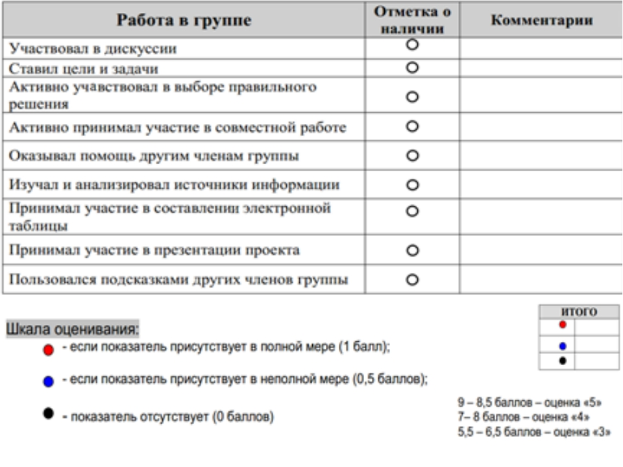

Slide 31
Вы можете использовать данный шаблон для создания своих презентаций.
В своей презентации вы должны указать:
источник шаблона: http://pedsovet.su Pedsovet.su. Сообщество взаимопомощи учителей;
автора шаблона: Рыжкова Дарья Викторовна, педагог дополнительного образования МБУ ДО «Станция юных натуралистов» г. Новокузнецк;
а также дополнительные сведения по желанию.

Slide 32
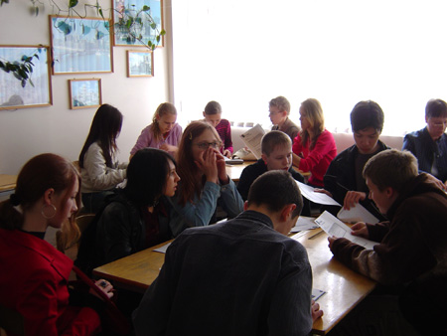
Организация работы в группах
Существует богатая традиция группового обучения в образовании.
Сократ обучал студентов в малых группах.
«Когда ты преподаешь, ты учишься дваж­ды»,-
сказал римский, философ Сенека

Slide 33
При групповой форме деятельности класс делится на группы для решения конкретных учебных задач, каждая группа получает определенное задание (либо одинаковое, либо дифференцированное) и выполняет его сообща.
Цель групповой организации учебного труда – создать условия для развития познавательной самостоятельности учащихся, их коммуникативных умений и интеллектуальных способностей посредством взаимодействия в процессе выполнения группового задания.

Slide 34
Групповая форма организации деятельности учащихся позволяет решать следующие задачи:
активное включение каждого ученика в процесс усвоения учебного материала;
повышение познавательной мотивации;
обучение навыкам успешного общения;
развитие навыков самостоятельной учебной деятельности.

Slide 35
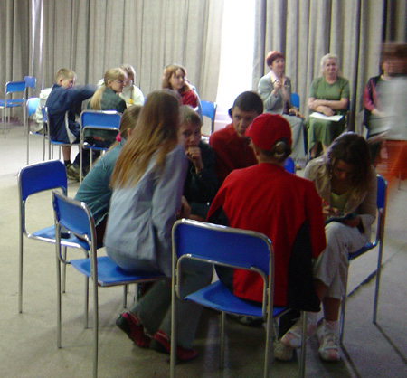
С чего начать?
Сначала нужно познакомить ребят с правилами общения при совместной работе:
необходимо говорить понятно, высказываться только по теме;
важно не только умение интересно и грамотно говорить, но и умение слушать;
если не согласен с мнением товарища или учителя, сначала выслушай, а потом высказывай своё несогласие;
критикуй идеи, а не личности.

Slide 36
Парная работа
Это идеальная форма для сотрудничества и взаимопомощи.
На уроках русского языка (и не только) можно использовать: взаимопроверка знания правила, опорных схем, конспекта, домашнего задания.
Детям очень нравится такой вид работы, как «словарный диктант для соседа», «графический диктант для соседа».
После изучения большой темы или раздела каждый ученик составляет «карточку–зачет для соседа».
Очень помогает работа в парах при написании обучающих творческих работ.

Slide 37
С какого возраста?
Парная работа, как простейший вид групповой, может быть использована уже в первые дни обучения в первом классе. Чтобы учащиеся стремились к взаимодействию, задания для парной работы должны быть достаточно сложными, требующими напряжения мысли: с недостаточными или избыточными данными, без вопроса, с ошибкой в условии, или типичные, но требующие умений, которые ещё не отработаны.
При организации парной работы следует:
- чётко сформулировать задание;
- дать инструктаж (письменный или устный);
- при непосредственной работе в парах наблюдать и оказывать помощь по просьбам учащихся;
- организовать фронтальное обсуждение результатов (дискуссию.)

Slide 38
Парная кооперативная
Парная кооперированная форма работы (по другому - динамические пары или пары сменного состава) предполагает, что ученик на уроке работает не в одной паре, а в нескольких. Закончив работу с одним одноклассником, он находит другого, который также закончил работу, и организует новую пару для дальнейшей работы.
Важнейшие особенности этой формы следующие:
каждый момент работы половина учащихся говорит,
половина - слушает (минимальное количество участников 4 человека);
каждый участник является попеременно то учеником, то учителем;
ближайшая цель каждого ученика - учить других всему, что он знает сам;
каждый отвечает не только за свои знания и учебные успехи, но также за знания и учебные успехи товарищей;
совпадение коллективных и личных интересов: чем больше и лучше я обучаю других, тем больше и лучше я знаю сам и др.

Slide 39
По мере того, как школьники овладели навыками работы в парах, можно вовлекать их в совместную деятельность в группах.
Начать лучше с организации однородной групповой работы, которая предполагает выполнение небольшими группами учащихся одинакового задания.

Slide 40
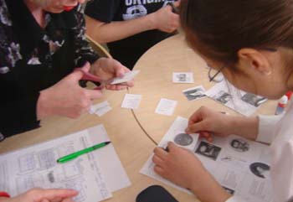
Затем можно ввести дифференцированную групповую работу – выполнение различных заданий разными группами.

Slide 41
Работа в группах, задания для групп на карточках. I группа
Создайте страницу «Устного журнала» «Стихотворение А.С Пушкина «Сожженное письмо» по плану:
1.Сообщение о Е.К Воронцовой, история создания стихотворения.
2.Чтение наизусть стихотворения.
3.Художественный анализ стихотворения .
4. Подберите определения к чувству, воспетому в стихотворении « Сожженное письмо», и заполните свою страницу в устном журнале, расположив определения под портретом адресата стихотворения (найдите его на доске).
II группа
Создайте страницу устного журнала «Стихотворение А. С. Пушкина «Я помню чудное мгновение» по плану:
1. Сообщение об А. П. Керн и история создания стихотворения.
2. Чтение наизусть.
3. Художественный анализ стихотворения (Приложение 1)(сопоставить стихотворение и романс М. Глинки«Я помню чудное мгновение...»).
4. Подберите определения к чувствам лирического героя стихотворения и заполните свою страницу устного журнала (см. на доске).

Slide 42
Этапы технологического процесса групповой работы:
1) Подготовка к выполнению группового задания.
a) Целеполагание.
б) Инструктаж о последовательности работы.
в) Раздача дидактического материала по группам.
2) Групповая работа.
a) Знакомство с материалом, планирование работы в группе.
б) Распределение заданий внутри группы.
в) Выполнение задания.
г) Наблюдение учителя и корректировка работы группы и отдельных
учащихся.
д) Обсуждение результатов работы в группе (замечания, дополнения,
уточнения и обобщения).

Slide 43
Как оценить?

Slide 44
Способы сотрудничества учеников в группе
позиционный способ сотрудничества, где в решении проблемы, которую поставил учитель, принимают участие все члены группы, а общий результат представляет кто-то один.
индивидуально-групповой способ сотрудничества, при котором каждый выполняет свою часть задания, а выводы объединяют, и получается общий вывод.

Slide 45
Способы формирования групп
Способы формирования «случайной группы»: жребий, объединение тех, кто сидит рядом, с помощью импровизированных фантов.
Комплектование групп можно осуществлять:
по определенному признаку, который задает учитель или лидер группы( по первой букве имени: гласная или согласная; в какое время года родился: на четыре группы; по цвету глаз и т.д.);
по выбору лидера (лидер в данном случае может либо назначаться организатором, либо выбираться членами групп, а лидер набирает себе команду);
по выбору педагога (решая определенные педагогические задачи, учитель может объединить учеников с близкими интеллектуальными возможностями, со схожим темпом работы, а может создать равные по силе группы).

Slide 46
Приемы групповой работы
Прием «Учебный турнир».
Суть этого приема заключается в том, что после изучения нового материала в турнирном поединке встречаются учащиеся.
Порядок проведения таков. Учащиеся распределяются на три группы.
Каждая подгруппа получает вопросы.
Каждый учащийся подгруппы поочередно отвечает на вопрос. Отвечать можно как устно, так и письменно. Остальные члены подгруппы оценивают ответ, к примеру - по альтернативной шкале:
правильно (1 балл) и неправильно (0 баллов).

Slide 47
Прием "Башня знаний" 1.
Особенность данного приема заключается в том, что команды исследуют какой-либо вопрос учебной темы с целью подготовки группового доклада и выступления перед всем классом.
Вопросы по теме распределяются между членами так, чтобы в итоге выступлений охватить весь учебный материал новой темы.
Внутри команды каждый учащийся исследует свою часть, собирая необходимый материал, предоставляет его в группу, и далее на основе собранных частей формируется общий доклад группы.
Спикер от каждой группы с помощью презентации,», раскрывает вопрос (раздел) темы.
За подготовленный доклад и выступление каждая команда получает групповую оценку.
Прием "Башня знаний" 2.
Каждый выступает с мини-докладом в группе, а потом для класса.

Slide 48
«Водоворот»
Используется при закреплении материала; каждая группа получает карточки с разными заданиями, выполнив которые, передают на проверку другой группе; группа, получив карточку с заданием и его решением, ничего не исправляя, проверяет и выставляет оценку; таким образом, каждая группа знакомится со всеми выполненными заданиями; учитель озвучивает правильное решение для каждой карточки. Выставляются оценки каждой группе

Slide 49
Карусель
Формулируются проблемные вопросы открытого характера по количеству групп. Необходимо подготовить листы А4 с написанными на них вопросами. По сигналу учителя листы передаются по часовой стрелке. Учащиеся совместно дают ответ на каждый проблемный вопрос. В конце занятия, выработанные каждой группой, решения обсуждаются всем классом.

Slide 50
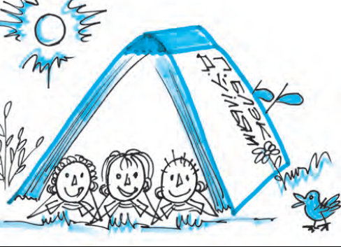
На дадзены момант у многіх школах нашай краіны актыўная ацэнка ўкараняецца як сістэмная інавацыя. У 2013 г. загадам Міністэрства адукацыі Рэспублікі Беларусь былі зацверджаны
10 інавацыйных пляцовак па тэме «Укараненне мадэлі актыўнай ацэнкі як сродку кагнітыўнага развіцця навучэнцаў».
Сярод іх дзяржаўныя ўстановы адукацыі:
сярэднія школы № 1, № 2, № 7 г. Смаргоні;
сярэдняя школа № 6 і гімназія № 4 г. Гродна;
сярэдняя школа № 1 г. Дзятлава; гімназія № 1 г. Бярозаўкі і Ваверская сярэдняя школа Лідскага раёна Гродзенскай вобласці; сярэдняя школа № 18 г. Пінска; сярэдняя школа № 144 г. Мінска.

